Slide 1










CHÀO MỪNG CÁC THẦY, CÔ GIÁO ĐẾN DỰ GIỜ!

Slide 2



GIẢI CỨU
ĐẠI DƯƠNG

Slide 3


Slide 4


Slide 5





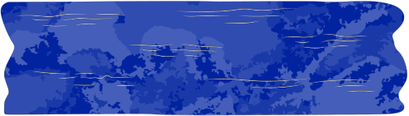



1. Số thích hợp để điền vào chỗ chấm là số nào?
0,5m² = ..... dm²
50
500
0,500
0,005

Slide 6
2. Số thích hợp để điền vào chỗ chấm là số nào?
3m³ 2dm³ =.......... dm³
32
302
3 002
30 002

Slide 7

3. Viết số hoặc phân số vào chỗ chấm sao cho phù hợp:
Trong bảng đơn vị đo thể tích:
- Đơn vị lớn gấp ....... lần đơn vị bé hơn tiếp liền.
- Đơn vị bé bằng ......... đơn vị lớn hơn tiếp liền.
1000
$$\frac{1}{1000}$$

Slide 8

4. Viết số hoặc phân số vào chỗ chấm sao cho phù hợp:
Trong bảng đơn vị đo diện tích:
- Đơn vị lớn gấp ....... lần đơn vị bé hơn tiếp liền.
- Đơn vị bé bằng ......... đơn vị lớn hơn tiếp liền.
100
$$\frac{1}{100}$$

Slide 9


Slide 10
Thứ sáu ngày 5 tháng 4 năm 2024
TOÁN
Ôn tập về đo diện tích và đo thể tích (tiếp theo)
Trang 155- 156

Slide 11
Yêu cầu cần đạt:
- Biết so sánh các số đo diện tích; so sánh các số đo thể tích.
- Biết giải bài toán liên quan đến tính diện tích, thể tích các hình đã học.

Slide 12





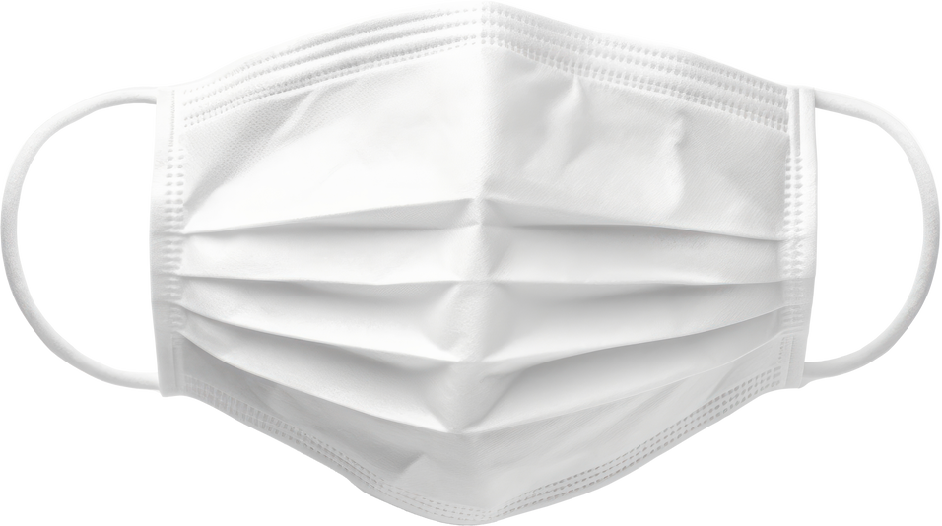


Hành trình Giải cứu đại dương
Trạm 1: Thu thập dụng cụ
Trạm 2: Giải cứu hải cẩu
Trạm 3: Dọn sạch bãi biển
Trạm 4: Vận chuyển rác thải

Slide 13

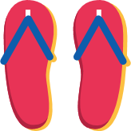







THỰC HÀNH KĨ NĂNG

Slide 14





TRẠM 1
THU THẬP
DỤNG CỤ

Slide 15
Trước tiên, chúng ta cần thu thập các dụng cụ dọn vệ sinh mới có thể giải cứu được đại dương. Các bạn hãy hoàn thành Bài tập 1 để thu thập các dụng cụ tương ứng nhé!

Slide 16
1
>; <; =
8m² 5dm² ... 8,05m² 7m³ 5dm³ ... 7,005m³
8m² 5dm² ... 8,5m² 7m³ 5dm³ ... 7,5m³
8m² 5dm² ... 8,005m² 2,94dm³ ... 2dm³ 94cm³
- Ta viết số đo 8m² 5dm² dưới dạng số thập phân có đơn vị đo là mét rồi lần lượt so sánh với 8,05m² ; 8,5m² ; 8,005m².
- Nhận xét các số đo diện tích ở cột 1?
- Muốn so sánh 8m² 5dm² với 8,05m² ; 8,5m² ; 8,005m² ta làm thế nào?
- Nêu mối quan hệ giữa 2 đơn vị đo m² và dm²
- Nhận xét các đơn vị đo thể tích ở cột 2.
- Nêu mối quan hệ giữa những đơn vị đó.

Slide 17
=
=
8m² 5dm² … 8,05m²
7m³ 5dm³ … 7,005m³
Bài 1:
8, 05m²
7, 005m³
>
< ?
=
<
8m² 5dm² … 8,5m²
<
7m³ 5dm³ … 7,5 m³
8, 05m²
7, 005m³
>
>
8m² 5dm² … 8,005m²
2,94dm³ … 2dm³ 94cm³
8, 05m²
2, 094m³

Slide 18







Cảm ơn các bạn đã giúp mình thu thập dụng cụ nhé!. Nào chúng ta cùng đến với nhiệm vụ tiếp theo nhé!

Slide 19
TRẠM 2
GIẢI CỨU
HẢI CẨU

Slide 20







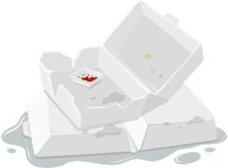


Ôi không! Bạn hải cẩu này bị mắc kẹt rồi. Các bạn hãy giúp mình cứu hải cẩu bằng cách vượt qua thử thách nhé!

Slide 21

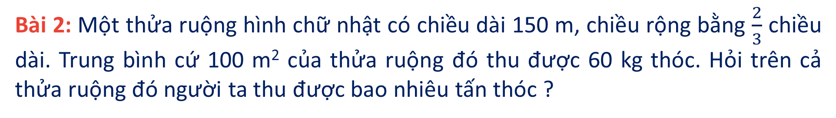
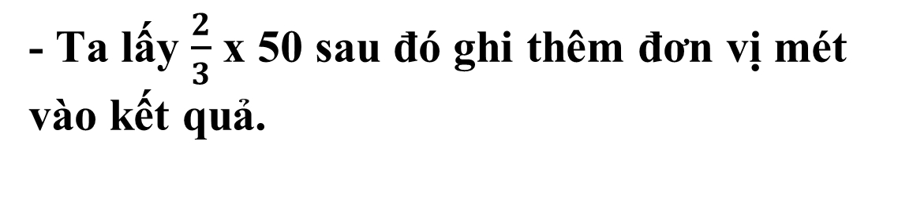
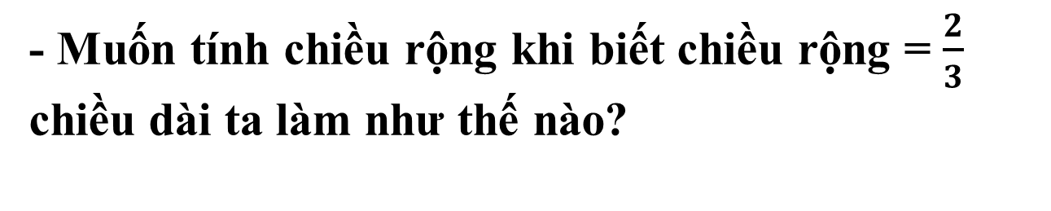

Bài 2: Một thửa ruộng hình chữ nhật có chiều dài 150 m, chiều rộng bằng $\frac{2}{3}$ chiều dài. Trung bình cứ 100 m² của thửa ruộng đó thu được 60 kg thóc. Hỏi trên cả thửa ruộng đó người ta thu được bao nhiêu tấn thóc ?
- Ta lấy $\frac{2}{3}$ x 50 sau đó ghi thêm đơn vị mét vào kết quả.
- Muốn tính chiều rộng khi biết chiều rộng = $\frac{2}{3}$ chiều dài ta làm như thế nào?
Bài giải
- Muốn biết trên cả thửa ruộng đó người ta thu hoạch được bao nhiêu tấn thóc ta làm như thế nào?
- Muốn biết trên cả thửa ruộng đó người ta thu hoạch được bao nhiêu tấn thóc ta cần tính diện tích của thửa ruộng đó.
- Hãy nêu công thức tính diện tích hình chữ nhật?
- Khi tính được diện tích của thửa ruộng xong, làm thế nào chúng ta tính được số tấn thóc thu hoạch được?
Tóm tắt
Chiều rộng của thửa ruộng là:
150 : 3 x 2 = 100 (m)
Diện tích thửa ruộng đó là:
150 x 100 = 15 000 (m²)
15 000m² gấp 100m² số lần là:
15 000 : 100= 150 (lần)
Số tấn thóc thu được trên thửa ruộng là:
60 x 150 = 9000 (kg) = 9 tấn
Đáp số: 9 tấn
Chiều dài :
150m
Chiều rộng:
$\frac{2}{3}$ chiều dài
Trung bình 100 m²:
60 kg thóc
Cả thửa ruộng:
...tấn thóc?

Slide 22

Không có gì đâu nè! Tụi mình đến đây để giải cứu đại dương mà hihi.
Cảm ơn các cậu đã cứu mình nhé!

Slide 23
TRẠM 3
DỌN SẠCH
BÃI BIỂN

Slide 24

Chúng ta cùng nhau dọn sạch bãi biển nào! Để nhặt được các loại rác tương ứng thì các bạn phải hoàn thành thử thách!

Slide 25

Bài 3: Một bể nước hình hộp chữ nhật có các kích thước đo ở trong lòng bể là: chiều dài 4m, chiều rộng 3m, chiều cao 2,5m. Biết rằng 80% thể tích của bể đang chứa nước. Hỏi:
a) Trong bể có bao nhiêu lít nước ? (1l = 1dm³)
b) Mức nước chứa trong bể cao bao nhiêu mét ?
Tóm tắt
Chiều dài: 4m
Chiều rộng: 3m
Chiều cao: 3m
Thể tích nước = 80% thể tích bể
Trong bể có bao nhiêu lít nước? (1l = 1dm³)
2,5m
80%
3m
4m

Slide 26
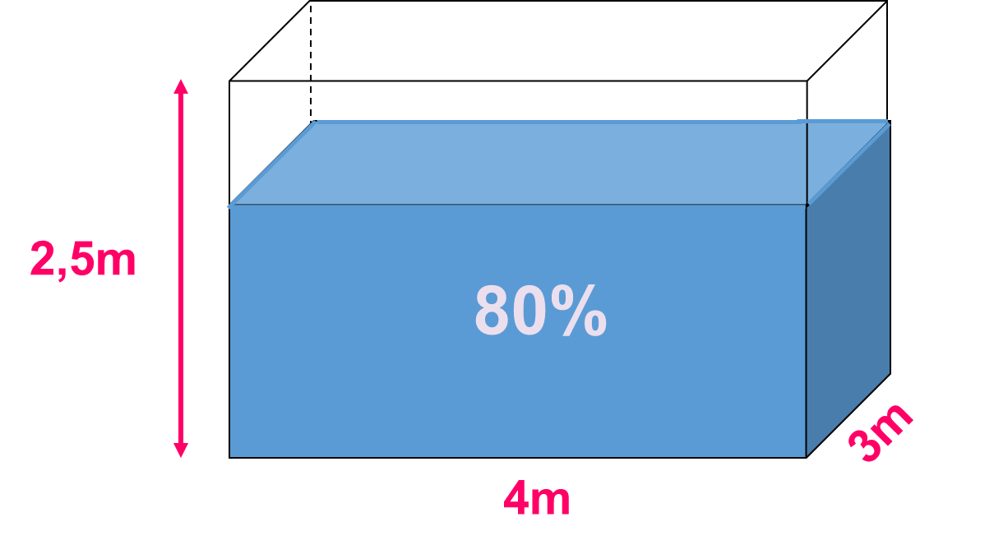
Bài 3: Một bể nước hình hộp chữ nhật có các kích thước đo ở trong lòng bể là: chiều dài 4m, chiều rộng 3m, chiều cao 2,5m. Biết rằng 80% thể tích của bể đang chứa nước. Hỏi:
a) Trong bể có bao nhiêu lít nước ? (1l = 1dm³)
b) Mức nước chứa trong bể cao bao nhiêu mét ?
Bài giải
Thể tích của bể là:
4 x 3 x 2,5 = 30 (m³)
Thể tích phần bể có chứa nước là:
30 : 100 x 80 = 24 (m³)
a) Số lít nước chứa trong bể là:
Đổi 24m³ = 24 000dm³ = 24 000l

Slide 27
Bài 3: Một bể nước hình hộp chữ nhật có các kích thước đo ở trong lòng bể là: chiều dài 4m, chiều rộng 3m, chiều cao 2,5m. Biết rằng 80% thể tích của bể đang chứa nước. Hỏi:
a) Trong bể có bao nhiêu lít nước ? (1l = 1dm³)
b) Mức nước chứa trong bể cao bao nhiêu mét ?
Bài giải
b) Diện tích đáy của bể là:
3 x 4 = 12(m²)
Chiều cao mực nước chứa trong bể là:
24 : 12= 2 (m)
Đáp số: a) 24 000 lít
b) 2 m

Slide 28
Bãi biển đã được dọn sạch rồi nè! Cảm ơn các cậu đã giúp mình nhé!

Slide 29
VẬN DỤNG

Slide 30
TRẠM 4
VẬN CHUYỂN
RÁC THẢI

Slide 31
Thử thách cuối cùng này các cậu hãy giúp mình hoàn thành để vận chuyển rác thải đến nơi xử lí nhé!

Slide 32

Câu 1: Viết số thích hợp vào chỗ chấm:
846 000m² =.... ha
846 000m² = 84,6 ha

Slide 33
Câu 2: Một hình lập phương có cạnh 5cm. Diện tích xung quanh của hình lập phương đó là bao nhiêu?
Diện tích xung quanh của hình lập phương đó là 100cm²

Slide 34


Slide 35


Slide 36



XIN CẢM ƠN CÁC THẦY, CÔ GIÁO. KÍNH CHÚC CÁC THẦY, CÔ GIÁO LUÔN MẠNH KHOẺ.

